Slide 1


ホストグループ管理・メニュー作成
【実習編】
※本書では「Exastro IT Automation」を「ITA」として記載します。
第1.0版
Exastro developer

Slide 2
目次
１．はじめに
本書について
作業環境
シナリオ
２．実習 シナリオ①
事前準備
オペレーションの登録
Movementの設定
Conductorの作成
ホストグループの設定
メニューの管理
データ登録
代入値自動登録設定
代入値・作業対象ホストの確認
Conductorの実行
参照用パラメータシートの確認
３．実習 シナリオ②
オペレーションの登録
ホストグループへのホスト追加
データ登録
代入値・作業対象ホストの確認
Conductorの実行

Slide 3
1. はじめに

Slide 4
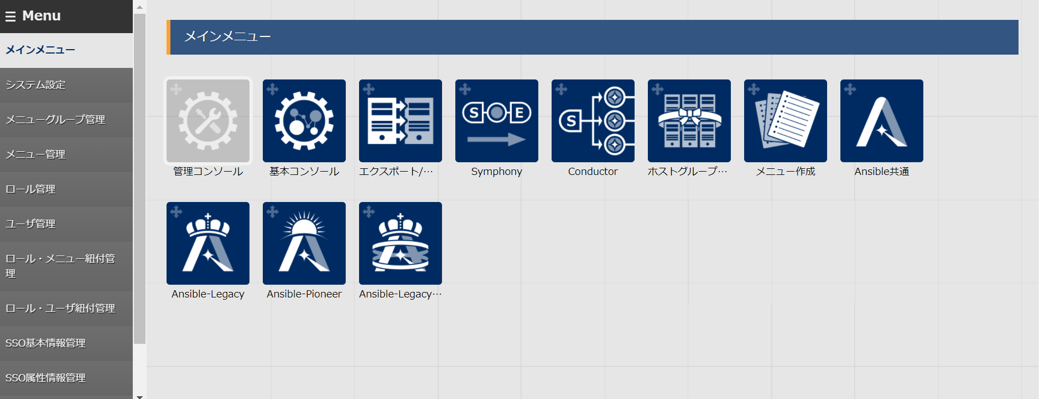
1.1 本書について
本書について 以下の機能について実習形式で作業を進め、理解を深めていただけます。 作業の実行にはAnsible-Legacyを用います。
ホストグループ管理
メニュー作成

Slide 5


1.2 作業環境
作業環境 本書で使用する作業環境は以下の通りです。 ITAホストサーバとは別に、作業のターゲットとなるサーバを5台(※1)ご用意ください。 ITAホストサーバ ・CentOS 7 (※2) ・ITA 1.5.0 ・Ansible 2.9.12 ターゲット ・CentOS 7.8 (※3) … ５台
CentOS 7
ITA
1.5.0
Ansible
2.9.12
ITAホストサーバ
CentOS 7 ターゲットサーバ群
※1 ホストグループ機能の利便性を明確に体感するための台数であり、3~４台であってもシナリオは体験いただけます。
※2 今回はホストサーバーとしてCentOS7を利用致しますが、ITAはRHEL7系およびRHEL8系のOSで導入いただけます。 ※3 Ansibleの動作対象となれるOSであれば、問題なく利用いただけます。

Slide 6
1.3 シナリオ (1/2)
シナリオ① サーバ全体に基本設定を行う ホストグループ機能とメニュー作成機能を活用し、以下の作業を実施します。
親ホストグループ「All_SV」へ共通のタイムゾーンを設定する。
子ホストグループ「db_SV」「web_SV」別に異なるDNSサーバのIPアドレスを設定する。
ホストそれぞれに個別のホスト名を設定する。
All_SV
timezone: Asia/Tokyo
継承
継承
db_SV
web_SV
nameserver: 10.15.1.30 or 10.15.1.62
ホスト | timezone | nameserver | hostname
dbA | Asia/Tokyo | 10.15.1.30 | dbA
dbB | Asia/Tokyo | 10.15.1.30 | dbB
webA | Asia/Tokyo | 10.15.1.62 | webA
webA | Asia/Tokyo | 10.15.1.62 | webB
dbA
dbB
webA
webB

Slide 7

1.3 シナリオ (2/2)
シナリオ② 追加したサーバにだけ作業を実行する 前項の作業後にサーバを追加する作業を想定します。 playbookに冪等性がある場合であれば、 1)追加サーバをホストグループに追加し、2)同じ作業を実行する だけで設定が完了します。 しかしファイルに追記を行うものなど、冪等性のないplaybookもあります。 これを同じホストに繰り返し適用した場合、余分な追記が行われるなどの不都合が生じます。 そのような状況を想定し、シナリオ②では追加分のサーバにだけ作業を実行します。 実行するConductorの内容などはシナリオ①と共通です。
All_SV
timezone: Asia/Tokyo
継承
db_SV
web_SV
nameserver: 10.15.1.62
ホスト | timezone | nameserver | hostname
webC | Asia/Tokyo | 10.15.1.62 | webC
dbA
dbB
webA
webB
webC (追加分)

Slide 8
2. 実習 作業①

Slide 9
2.1 事前準備 (1/2)
playbookの作成 本シナリオで使用するplaybookは以下の３つです。 下記内容のファイルを作成して下さい。 【注意】文字コードは“UTF-8”、改行コードは“LF”、拡張子は”yml”で作成してください。
- name: Set Timezone
timezone:
name: "{{ VAR_locale_timezone }}"
ファイル名: 1-set_timezone.yml
タイムゾーンを指定の値に変更します。 今回は全ホスト共通の値を代入します。
- name: Set Hostname
hostname:
name: "{{ VAR_hostname }}"
ファイル名: 2-set hostname.yｍl ホスト名を変更します。 今回はホスト別の値を代入します。
- name: Add Nameserver
shell: ‘echo nameserver {{ VAR_nameserver_ip }} >> /etc/resolv.conf’
ファイル名: 3-set nameserver.yml /etc/resolv.confへの追記を行います。
冪等性がないため、各ホストに一度だけ実行します。

Slide 10
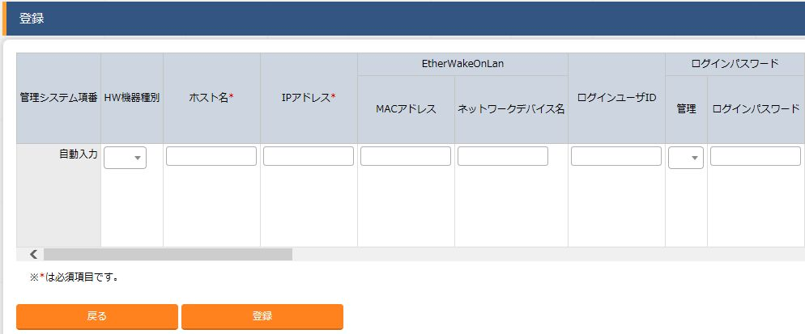
2.1 事前準備 (2/2)
作業対象ホストの登録 作業の実行対象となるホストをITAに登録しましょう。 今回の登録は5台分です。 ※webCはシナリオ②で使用します。 メニュー：基本コンソール > 機器一覧
登録 > 登録開始 を押下する。
各項目で下表のように選択または入力し、[登録]を押下する。
項目 | 1台目 | 2台目 | 3台目 | 4台目 | 5台目
HW機器種別 | SV
ホスト名 | webA | webB | dbA | dbB | webC
IPアドレス | 対象機器のIPアドレス
ログインユーザID | (任意の値をご設定下さい)
管理 | ●
ログインパスワード | (任意の値をご設定下さい)
認証方式 | ssh

Slide 11
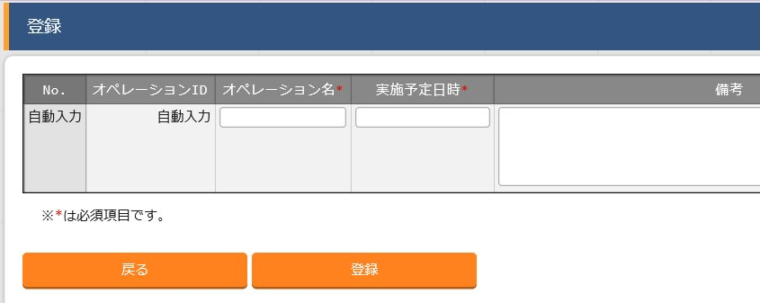
2.2 オペレーションの登録
オペレーションを新規登録する オペレーションを作成しましょう。
メニュー：基本コンソール > 投入オペレーション一覧
登録 > 登録開始 を押下する。
各項目へ下表のように入力し、[登録]を押下する。
オペレーション名 | 実施予定日時
基本設定 全台 | (任意でご入力下さい)
※ 「実施予定日時」は管理用の項目です。自動的に処理が実行されるわけではありません。

Slide 12
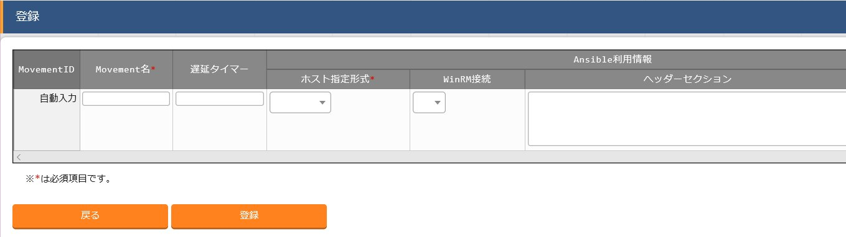
2.3 Movementの設定 (1/3)
Movementを作成する 先のplaybookを関連付けるMovementを登録しましょう。 メニュ―：Ansible-Legacy > Movement一覧
登録 > 登録開始 を押下する。
各項目で下表のように選択または入力し、[登録]を押下する。
Movement名 | ホスト指定形式
Set Timezone | IP
Set Hostname | IP
Add Nameserver | IP

Slide 13
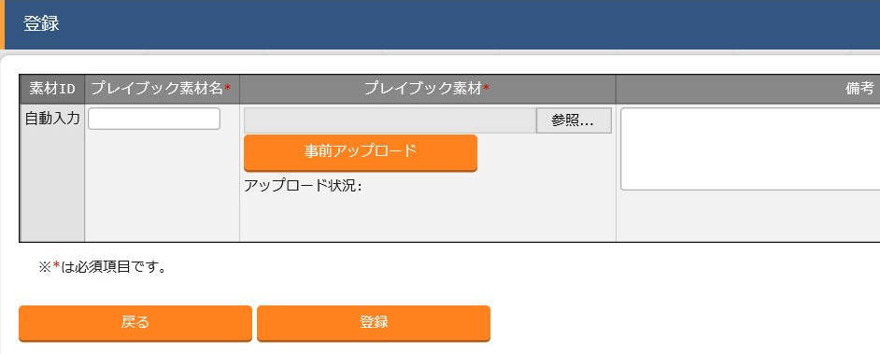
2.3 Movementの設定 (2/3)
playbookを登録する 作成したplaybookをITAに登録しましょう。
メニュー：Ansible-Legacy > プレイブック素材集
登録 > 登録開始 を押下する。
［参照］からプレイブックを選択し、「事前アップロード」を行う。
各項目へ下表のように入力し、「登録」を押下する。
プレイブック素材名 | プレイブック素材
set_timezone | 1-set_timezone.yml
add_nameserver | 2-.set_nameserver.yml
set_hostname | 3-set_hostname.yml

Slide 14
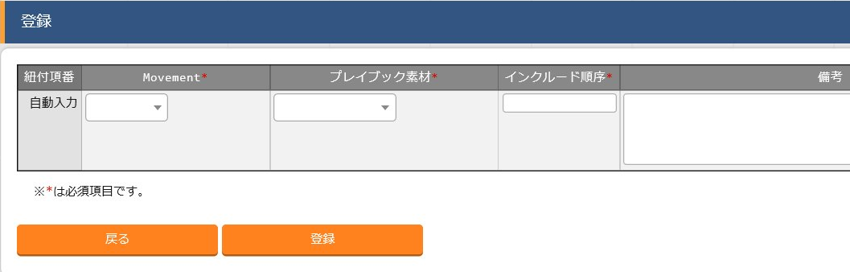
2.3 Movementの設定 (3/3)
Movementにplaybookを登録する 作成したMovementとプレイブック素材を関連付けましょう。 メニュー: Ansible-Legacy > Movement詳細
登録 > 登録開始 を押下する。
各項目で下表のように選択または入力し、[登録]を押下する。
関連付け表
Movement | プレイブック素材 | インクルード順序
Set Timezone | set_timezone | 1
Add Nameserver | add_nameserver | 1
Set Hostname | set_hostname | 1

Slide 15
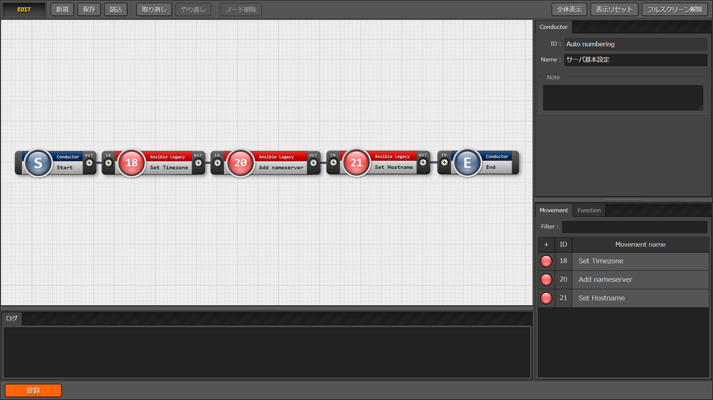
2.4 Conductorの作成
Conductorを作成する 定義したMovementをまとめたConductorを作成しましょう。
メニュー: Conductor > Conductorクラス編集
１
Conductorの名前を入力する。
Conductor名
サーバ基本設定
作業順にノード同士を繋ぐ。
３
Movement | 作業順序
Set Timezone | 1
Add Nameserver | 2
Set Hostname | 3
２
ドラッグ＆ドロップで 必要なMovementを追加する。
４
[登録]を押下する。

Slide 16
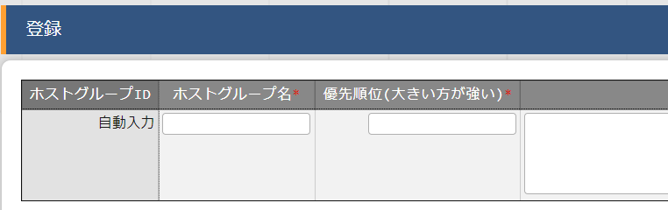
2.5 ホストグループの設定 (1/4)
ホストグループを定義する 始めにホストが所属するホストグループを作成しましょう。 メニュ―：ホストグループ管理 > ホストグループ一覧
登録 > 登録開始 を押下する。
各項目で下表のように選択または入力し、[登録]を押下する。
ホストグループ名 | 優先順位
All_SV | 1
web_SV | 2
db_SV | 3

Slide 17
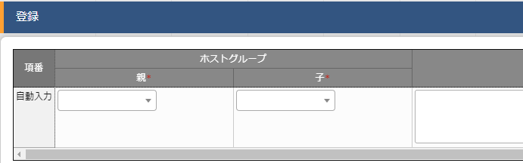
2.5 ホストグループの設定 (2/4)
ホストグループ同士の親子関係を定義する ホストグループ間の親子関係を定義しましょう。 メニュ―：ホストグループ管理 > ホストグループ親子紐付
登録 > 登録開始 を押下する。
各項目で下表のように選択し、[登録]を押下する。
イメージ
ホストグループ 親 | ホストグループ 子
All_SV | web_SV
All_SV | db_SV
All_SV
db_SV
web_SV

Slide 18
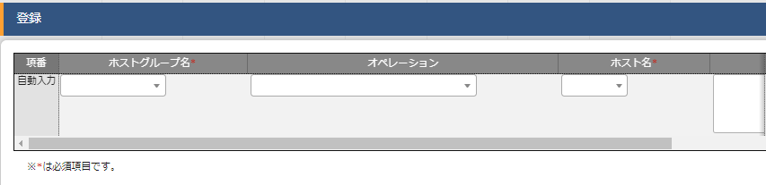
2.5 ホストグループの設定 (3/4)
ホストグループへホストを登録する 作成したホストグループに対して、ターゲットホストを紐付けましょう。 メニュ―：ホストグループ管理 > ホスト紐付管理
登録 > 登録開始 を押下する。
各項目で下表のように選択し、[登録]を押下する。
イメージ
All_SV
ホストグループ名 | オペレーション | ホスト名
web_SV |  | webA
web_SV |  | webB
db_SV |  | dbA
db_SV |  | dbB
db_SV
web_SV
dbA
dbA
webA
webB

Slide 19
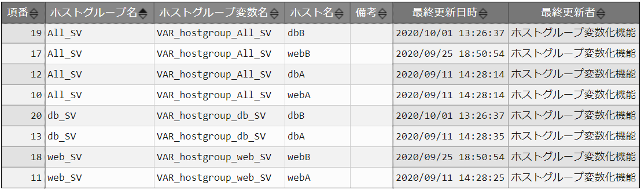
2.5 ホストグループの設定 (4/4)
ホストグループ変数の確認 ホストグループに登録したホスト名は、「ホストグループ変数化機能」により自動で変数化されます。 内容を確認してみましょう。
メニュ―：ホストグループ管理 > ホストグループ変数化
[フィルタ]を押下する
「ホストグループ変数化機能」によって正しく変数化されていることを確認する。
Point
各ホストは直接所属するホストグループの 親となるホストグループにも所属しています。

Slide 20
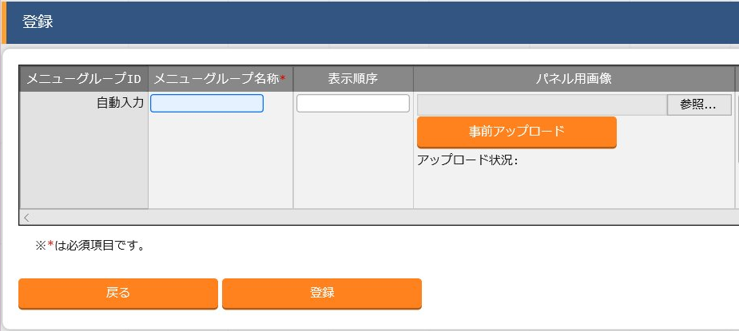
2.6 メニューの管理 (1/8)
メニューグループの作成 各メニュー（パラメータシート）が所属するメニューグループを作成しましょう。 同時に参照用のメニューやデータシートが所属するグループも作成しましょう。
メニュー: 管理コンソール > メニューグループ管理
登録 > 登録開始 を押下する。
各項目へ下記のように入力し、登録する。
メニューグループ名称 | 表示順序
サーバ基本設定(ホストグループ用) | 120
サーバ基本設定(ホスト用) | 125
サーバ基本設定(参照用) | 130
プルダウン選択用データシート | 140

Slide 21
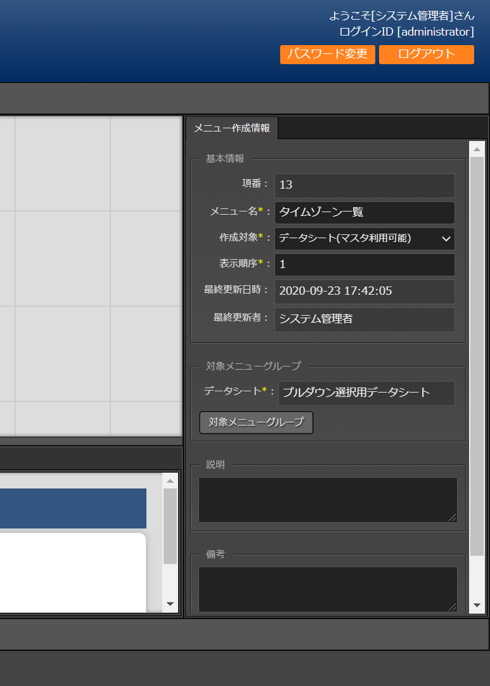
2.6 メニューの管理 (2/8)
データシートを作成する データシートを作成しましょう。 このデータシートに登録した値が、後ほどプルダウン選択の選択肢となります。
メニュー: メニュー作成 > メニュー定義/作成
各項目へ下表のように入力する。
[対象メニューグループ]を押下する。(次項へ)
項目名 | 入力内容
メニュー名 | タイムゾーン一覧
作成対象 | データシート(マスタ利用可能)
表示順序 | 1

Slide 22
2.6 メニューの管理 (3/8)
データシートを作成する [メニューグループ選択]では、 作成するメニューが所属するメニューグループを選択しましょう。
下図の様に選択する。
画面下部より[決定]を押下する。

Slide 23
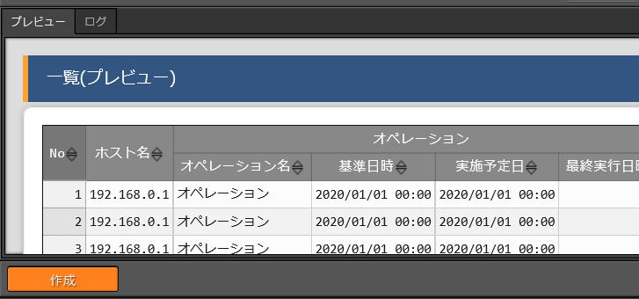
2.6 メニューの管理 (4/8)
データシートの項目名を定義する 前項に続き、シートの項目を定義していきましょう。
メニュー: メニュー作成 > メニュー定義/作成
[項目]を押下し、新しい項目を追加する。
各項目について、下表のように入力する。
画面下部の[作成]を押下する。
１
2
項目名 | 入力方式 | 最大バイト数 | 必須 | 一意制約
Timezone | 文字列(単一行) | 32 | ✓ | ✓
３

Slide 24
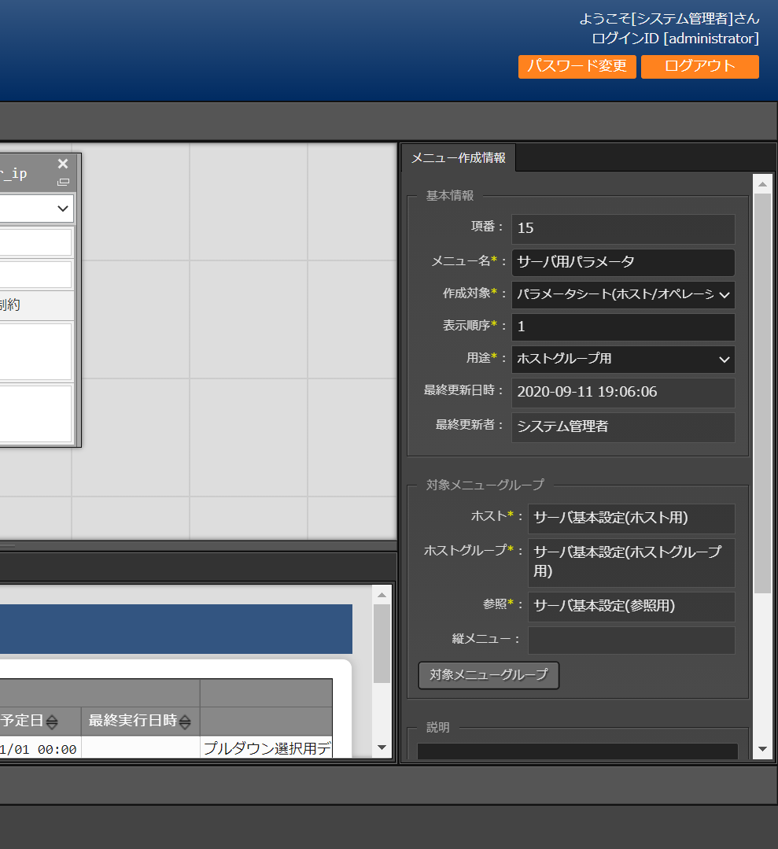
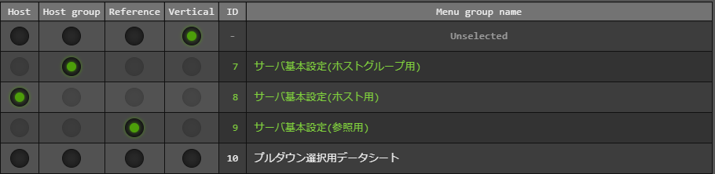
2.6 メニューの管理 (5/8)
ホストグループ用メニューを作成する ホストグループ用のパラメータシートを作成し、 ホストグループに適用するパラメータを管理しましょう。
メニュー: メニュー作成 > メニュー定義/作成
「基本情報」各項目へ下表のように入力する。
[対象メニューグループ]を押下し、対象メニューグループを選択する。(次項へ)
項目名 | 入力内容
メニュー名 | サーバ用パラメータ
作成対象 | パラメータシート (ホスト/オペレーション含む)
表示順序 | 1
用途 | ホストグループ用

Slide 25
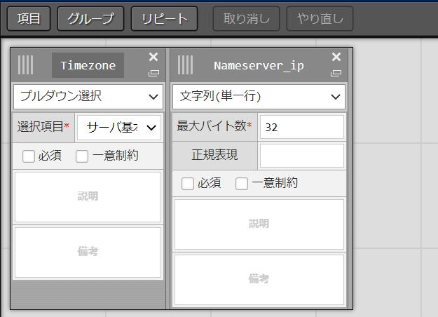
2.6 メニューの管理 (6/8)
パラメータシートの項目名を定義する 前項に続き、シートの項目を定義していきましょう。
メニュー: メニュー作成 > メニュー定義/作成
[項目]を押下し、新しい項目を追加する。
各項目について、下表のように入力する。
画面下部の[作成]を押下する。
2
１
項目名 | 入力方式 | 選択項目
Timezone | プルダウン選択 | サーバ基本設定: タイムゾーン一覧: パラメータ/Timezone
項目名 | 入力方式 | 最大バイト数
Nameserver_ip | 文字列(単一行) | 32
３

Slide 26
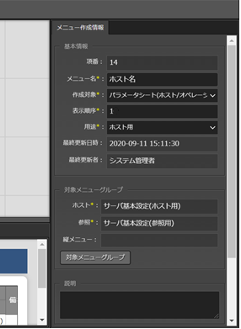
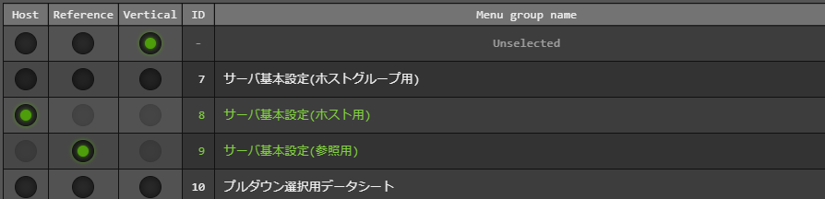
2.6 メニューの管理 (7/8)
ホスト用メニューを作成する ホスト用のパラメータシートを作成し、 ターゲットホストに適用するパラメータを管理しましょう。
メニュー: メニュー作成 > メニュー定義/作成
「基本情報」各項目へ下表のように入力する。
[対象メニューグループ]を押下し、対象メニューグループを選択する。(次項へ)
項目名 | 入力内容
メニュー名 | ホスト名
作成対象 | パラメータシート (ホスト/オペレーション含む)
表示順序 | 1
用途 | ホスト用

Slide 27
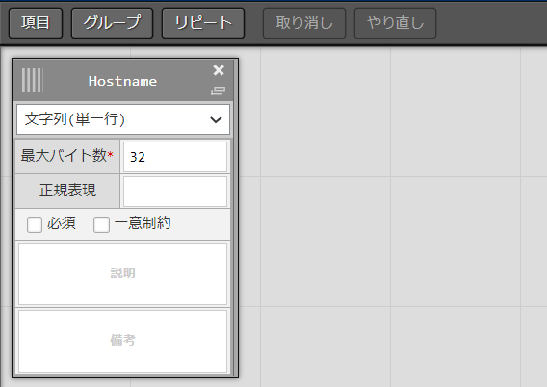
2.6 メニューの管理 (8/8)
パラメータシートの項目名を定義する 前項に続き、シートの項目を定義していきましょう。
メニュー: メニュー作成 > メニュー定義/作成
[項目]を押下し、新しい項目を追加する。
各項目について、下表のように入力する。
画面下部の[作成]を押下する。
１
2
項目名 | 入力方式 | 最大バイト数
Hostname | 文字列(単一行) | 32
３

Slide 28
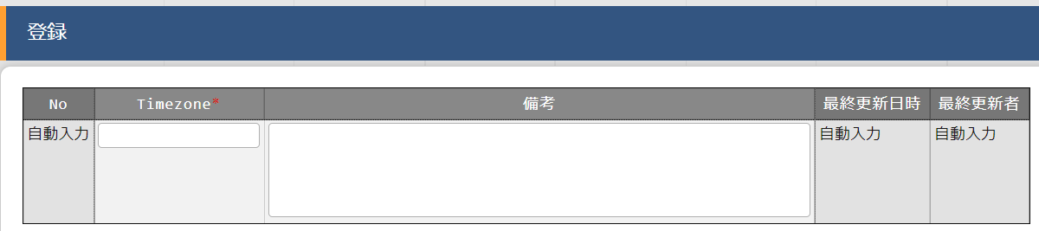
2.7 データ登録 (1/3)
データシートにデータを登録する データシートとパラメータシートが作成されました。 作成したメニューに移動し、データを入力していきましょう。
メニュー: プルダウン選択用データシート > タイムゾーン一覧
登録 > 登録開始 を押下する。
各項目で下表のように選択または入力し、[登録]を押下する。
Timezone
Asia/Tokyo
America/New_York

Slide 29
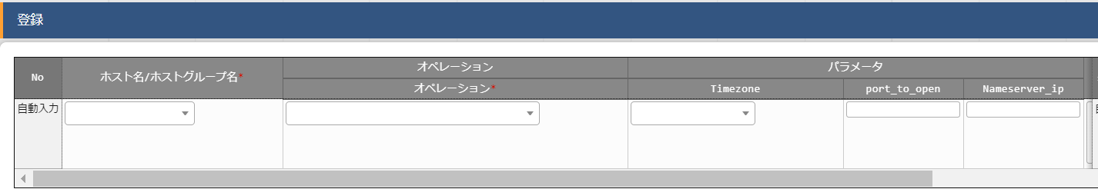
2.7 データ登録 (2/3)
パラメータシートにデータを登録する 作成したメニューに移動し、データを入力していきましょう。
メニュー: サーバ基本設定(ホストグループ用) > サーバ用パラメータ
登録 > 登録開始 を押下する。
各項目で下表のように選択または入力し、[登録]を押下する。
Point
前項でデータシートに入力した内容から 選択できます。
ホスト名/ホストグループ名 | オペレーション | Timezone | Nameserver_ip
[HG]All_hosts | 基本設定 全台 | Asia/Tokyo | 10.15.1.30
[HG]web_SV | 基本設定 全台 | Asia/Tokyo | 10.15.1.62
[HG]db_SV | 基本設定 全台 | Asia/Tokyo | 10.15.1.30

Slide 30
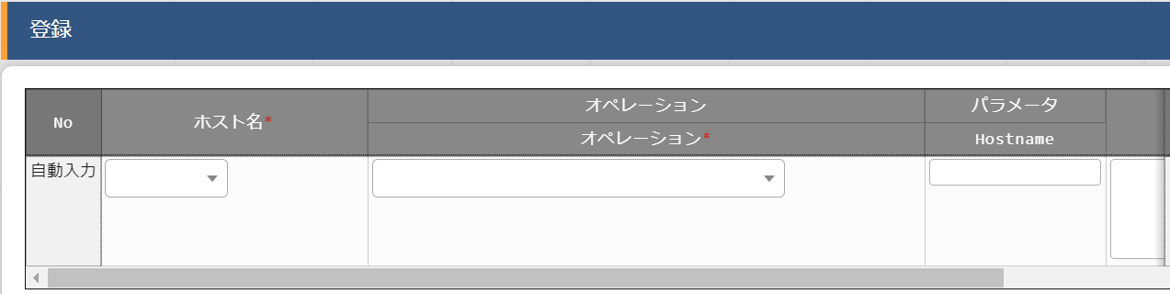
2.7 データ登録 (3/3)
パラメータシートにデータを登録する 次に、ホスト用メニューグループに作成したメニューからデータを登録しましょう。
メニュー:メニュー: サーバ基本設定(ホスト用) > ホスト名
登録 > 登録開始 を押下する。
各項目で下表のように選択または入力し、[登録]を押下する。
ホスト名 | オペレーション | Hostname
webA | 基本設定 全台 | webA
webB | 基本設定 全台 | webB
dbA | 基本設定 全台 | dbA
dbB | 基本設定 全台 | dbB

Slide 31
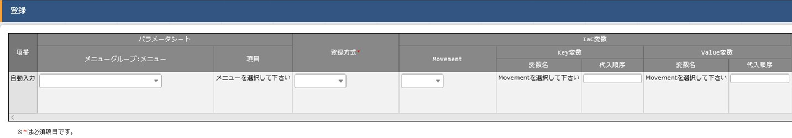
2.8 代入値自動登録設定
代入値自動登録設定を行う パラメータシートの入力が終わったところで、 各項目と変数を関連付けていきましょう。
メニュー: Ansible-Legacy > 代入値自動登録設定
登録 > 登録開始 を押下する。
各項目で下表のように選択または入力し、[登録]を押下する。
メニュー | 項目 | 登録方式 | Movement | Value変数 変数名 | 代入順序
サーバ用パラメータ | Timezone | Value型 | Set Timezone | VAR_locale_timezone
サーバ用パラメータ | Nameserver_ip | Value型 | Add Nameserver | VAR_nameserver_ip
ホスト名 | Hostname | Value型 | Set Hostname | VAR_hostname

Slide 32
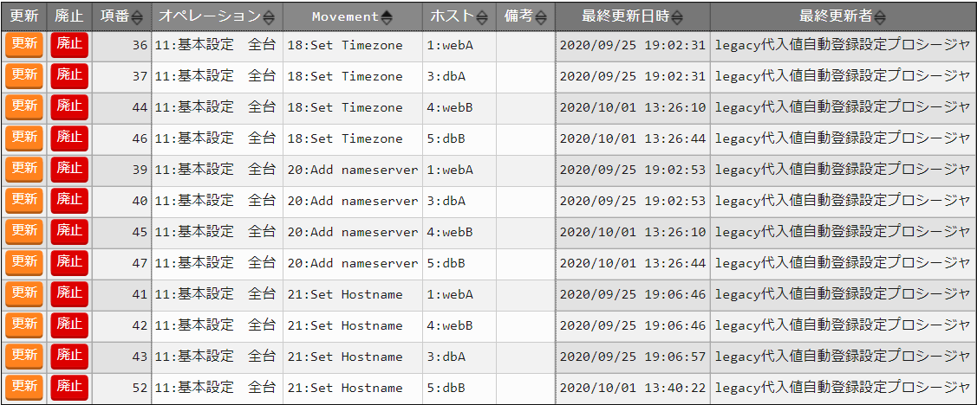
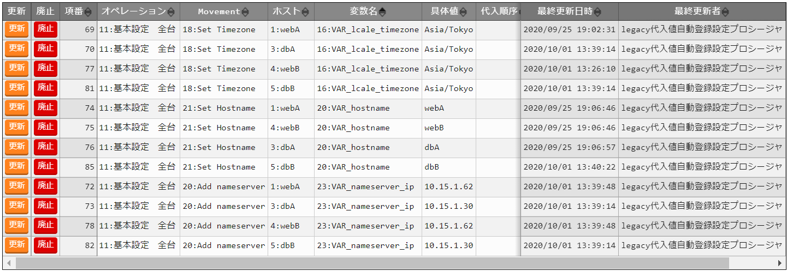
2.9 代入値・作業対象ホストの確認
代入値と作業対象ホストを確認する 代入値自動登録により指定された値と対象ホストを確認しましょう。
メニュー: Ansible-Legacy > 作業対象ホスト＆ Ansible-Legacy > 代入値管理
[フィルタ]を押下する
「legacy代入値自動登録設定プロシージャ」によって正しい値が指定されていることを確認する。
作業対象ホスト
代入値管理

Slide 33
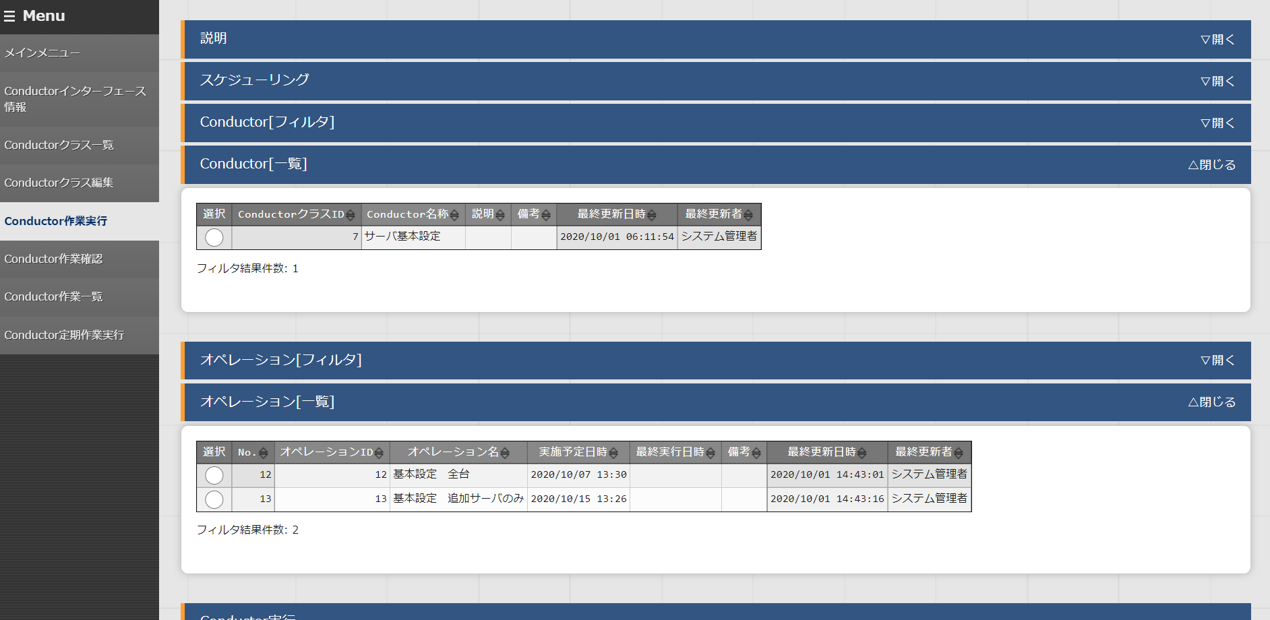
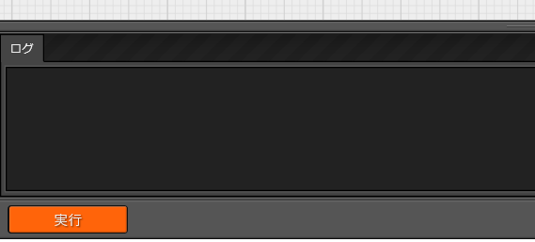
2.10 Conductorの実行 (1/2)
Conductorを実行する 前項までの操作で、Conductorの作成と代入値の登録が終了しました。 最後にConductorを実行し、結果を対象ホストで確認してください。
メニュー： Conductor > Conductor作業実行
Conductor一覧から 「サーバ基本設定」を選択する。
１
オペレーション 「基本設定 全台」を選択する。
２
Tips
実行後、自動で【Conductor作業確認】 へ画面遷移します。
画面下部より、[実行]を押下する。
3

Slide 34
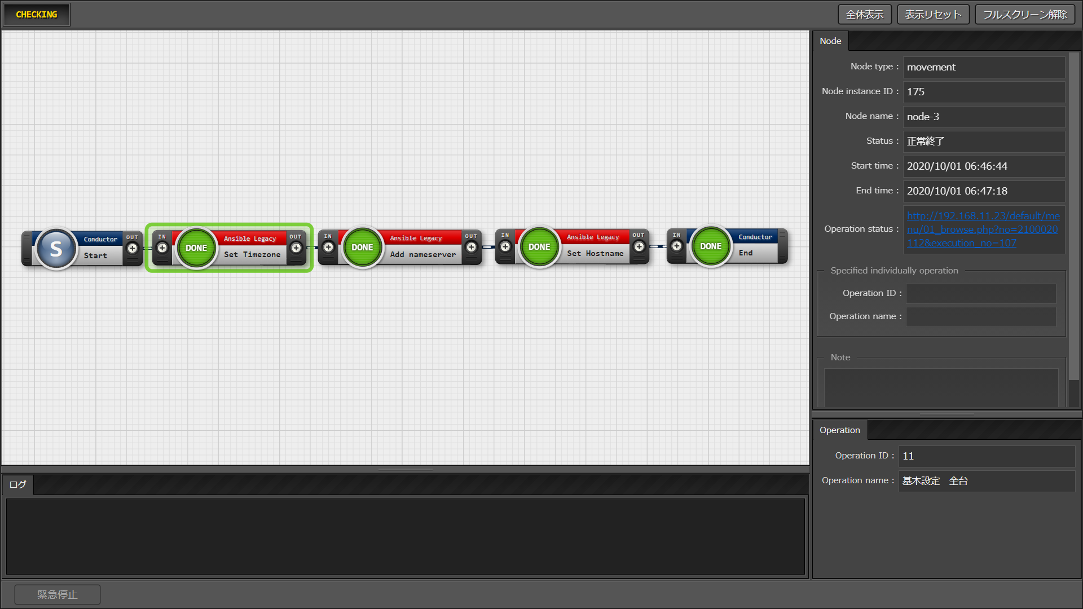
2.10 Conductorの実行 (2/2)
Conductorの実行結果を確認する 作業確認画面では、全体およびノードごとの実行結果を確認できます。 投入したMovementを選択すると、詳細結果へのリンクを表示できます。
メニュー： Conductor > Conductor作業確認
確認したいノードを選択する。
２
リンクや作業の情報が 表示される。
１

Slide 35
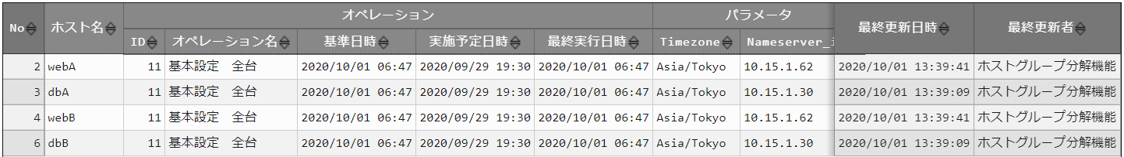
2.11 参照用パラメータシートの確認
参照用パラメータシートの内容を確認する 前項までの操作により、設定したパラメータをターゲットホストに適用できました。 最後に参照用パラメータシートを確認し、実行日時などが記録されたことを確認しましょう。
メニュー:サーバ基本設定(参照用)
[フィルタ]を押下する。
「基準日時」や「最終実行日時」が更新されていることを確認する。

Slide 36
3. 実習 シナリオ②

Slide 37
3.1 オペレーションの登録
オペレーションを新規登録する 追加のオペレーションを作成しましょう。
メニュー：基本コンソール > 投入オペレーション一覧
登録 > 登録開始 を押下する。
各項目へ下表のように入力し、[登録]を押下する。
オペレーション名 | 実施予定日時
基本設定 追加サーバのみ | (任意でご入力下さい)
※ 「実施予定日時」は管理用の項目です。自動的に処理が実行されるわけではありません。

Slide 38
3.2 ホストグループへのホスト追加
ホストグループへホストを登録する 追加のホストをホストグループに登録しましょう。 webAとwebB を作業対象から外すために、シナリオ①で行った設定の変更も行います。 メニュ―：ホストグループ管理 > ホスト紐付管理
【更新】一覧/更新 > 更新 を押下する。 【新規登録】登録 > 登録開始 を押下する。
各項目で下表のように選択し、[登録]を押下する。
イメージ
All_SV
db_SV
web_SV
ホストグループ名 | オペレーション | ホスト名
web_SV | 基本設定 全台 | webA
web_SV | 基本設定 全台 | webB
web_SV | 基本設定 追加サーバのみ | webC
dbA
dbB
webA
webB
webC
Point
この場合、 「基本設定 全台」の実行時は webAとwebBが、
「基本設定 追加サーバのみ」の実行時はwebCだけが作業対象となります。

Slide 39
3.3 データ登録 (1/2)
パラメータシートにデータを登録する シナリオ①で作成したメニューに移動し、データを入力していきましょう。
メニュー: サーバ基本設定(ホストグループ用) > サーバ用パラメータ
登録 > 登録開始 を押下する。
各項目で下表のように選択または入力し、[登録]を押下する。
Point
前項でデータシートに入力した内容から 選択できます。
ホスト名/ホストグループ名 | オペレーション | Timezone | Nameserver_ip
[HG]web_SV | 基本設定 追加サーバのみ | Asia/Tokyo | 10.15.1.62

Slide 40
3.3 データ登録 (2/2)
パラメータシートにデータを登録する 次に、ホスト用メニューグループに作成したメニューからデータを登録しましょう。
メニュー:メニュー: サーバ基本設定(ホスト用) > ホスト名
登録 > 登録開始 を押下する。
各項目で下表のように選択または入力し、[登録]を押下する。
ホスト名 | オペレーション | Hostname
webC | 基本設定 追加サーバのみ | webC

Slide 41
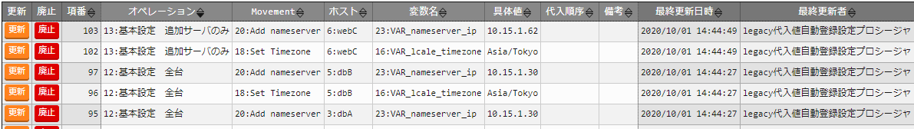
3.4 代入値・作業対象ホストの確認
代入値と作業対象ホストを確認する 代入値自動登録により指定された値と対象ホストを確認しましょう。
メニュー: Ansible-Legacy > 作業対象ホスト＆ Ansible-Legacy > 代入値管理
[フィルタ]を押下する
「legacy代入値自動登録設定プロシージャ」によって「webC」のデータだけが追加されていることを確認する。
作業対象ホスト
代入値管理

Slide 42
3.5 Conductorの実行
Conductorを実行する 再度Conductorを実行し、 作業がホスト「webC」にだけ反映されたことを確認してください。
メニュー： Conductor > Conductor作業実行
Conductor一覧から 「サーバ基本設定」を選択する。
１
オペレーション 「基本設定 追加サーバのみ」を選択する。
２
Tips
画面下部より、[実行]を押下する。
実行後に【Conductor作業確認】 へ画面遷移します。 結果の確認画面については、先ほどの
こちらのスライドを参照してください
3

